Slide 1
分治算法
中山纪念中学 宋新波

Slide 2
主要内容
1.分治思想
2.经典问题
3.基于一维的分治
4.基于二维的分治
5.点分治

Slide 3
分治思想
分治(Divide-And-Conquer)就是“分而治之”的意思，其 实质就是将原问题分成n个规模较小而结构与原问题相似 的子问题；然后递归地解这些子问题，最后合并其结果就 得到原问题的解。
其三个步骤如下：
①划分问题(Divide)：将原问题分成一系列子问题。
②递归解决(Conquer)：递归地解各子问题。若子问题足 够小，则可直接求解。
③合并问题(Combine)：将子问题的结果合并成原问题的 解。
如快速排序、归并排序等都是采用分治思想。

Slide 4
分治算法设计过程图
问题S
问题的分解
问题S1
问题S₂
……
问题S_{i}
……
问题Sn
递归求解 子问题
S₁的解
S₂的解
……
S_{i}的解
……
S_{n}的解
子集解的合并
S的解
问题S
问题S

Slide 5
经典问题1—棋盘覆盖
有一个2^{k}*2^{k}的方格棋盘，恰有一个方格是黑色的， 其他为白色。你的任务是用包含3个方格的L型牌覆 盖所有白色方格。黑色方格不能被覆盖，且任意一 个白色方格不能同时被两个或更多牌覆盖。如下图 所示为L型牌的4种旋转方式。

Slide 6
经典问题1—棋盘覆盖
题目是要求用L型牌覆盖一个2^{k}*2^{k}的方格棋盘，棋盘 有且只有一个黑色方格，且此方格不能被覆盖。
用分治来解决，把原棋盘平均分为4块，通过用1个L 型牌覆盖棋盘正中间2*2的区域中的三个格子，把原 棋盘分成4块2^{k-1}*2^{k-1}的方格棋盘,且每块中只含有一个 黑色方格(不能覆盖的格子)。
此时把原问题分解成4个结构与原问题一样的子问题， 棋盘的大小(边长)每次减半，最终会出现边长为1的 情况，直接求解即可。

Slide 7


经典问题1—棋盘覆盖
定义cover(x,y,len,x0,y0)表示求解左上角格子在(x,y)边长为len,其中(x0,y0)不能 覆盖的棋盘覆盖方案。
根据黑色格子的位置分为以下四种情况：
情况1：黑点位于左上部分
左上:cover(x,y,len/2,x0,y0)
左下:cover(x+len/2,y,len/2,x+len/2,y+len/2-1)
右上:cover(x,y+len/2,len/2,x+len/2-1,y+len/2)
右下:cover(x+len/2,y+len/2,len/2,x+len/2,y+len/2)
划分问题
递归求解
情况2：黑点位于左下部分
左上:cover(x,y,len/2,x+len/2-1,y+len/2-1) 左下:cover(x+len/2,y,len/2,x0,y0)
右上:cover(x,y+len/2,len/2,x+len/2-1,y+len/2)
右下:cover(x+len/2,y+len/2,len/2,x+len/2,y+len/2)
划分问题
递归求解

Slide 8


经典问题1—棋盘覆盖
情况3：黑点位于右上部分
左上:cover(x,y,len/2, x+len/2-1,y+len/2-1)
左下:cover(x+len/2,y,len/2,x+len/2,y+len/2-1)
右上:cover(x,y+len/2,len/2,x0,y0)
右下:cover(x+len/2,y+len/2,len/2,x+len/2,y+len/2)
划分问题
递归求解
情况4：黑点位于右下部分
左上:cover(x,y,len/2,x+len/2-1,y+len/2-1)
左下:cover(x+len/2,y,len/2,x+len/2,y+len/2-1)
右上:cover(x,y+len/2,len/2,x+len/2-1,y+len/2) 右下:cover(x+len/2,y+len/2,len/2,x0,y0)
划分问题
递归求解
每个格子只会被处理一次，时间复杂度为O(n^2)，n为棋盘边长。

Slide 9
经典问题1—棋盘覆盖—代码
void cover(int x,int y,int len,int x0,int y0)
{
int t,len1;
if (len==1)return; t=++tot; len1=len/2;
if (x0<x+len1&&y0<y+len1)cover(x,y,len1,x0,y0);
else{board[x+len1-1][y+len1-1]=t;cover(x,y,len1,x0+len1-1,y0+len1-1);} if (x0>=x+len1&&y0<y+len1)cover(x+len1,y,len1,x0,y0); else{board[x+len1][y+len1-1]=t;cover(x+len1,y,len1,x+len1,y+len1-1);} if (x0<x+len1&&y0>=y+len1)cover(x,y+len1,len1,x0,y0); else{board[x+len1-1][y+len1]=t;cover(x,y+len1,len,x+len1-1,y+len1);}
if (x0>=x+len1&&y0>=y+len1)cover(x+len1,y+len1,len1,x0,y0); else{board[x+len1][y+len1]=t;cover(x+len1,y+len1,len1,x+len1,y+len1);}
}

Slide 10
经典问题2—归并排序
给定一个长度为N的序列，对其进行排序。
归并排序思想：
1.划分问题：把长度为N的序列尽可能均分成左右两 部分；
2.递归求解：对左右两部分分别进行归并排序；
3.合并问题：把左右两段排好序的序列合并出最终 的有序序列。

Slide 11
经典问题2—归并排序
举例：N=8,8个数分别为6,1,5,3,2,4,8,7。过程如下：
61 12 53 34 25 46 87 78
划分 划分
61 13 5 36
划分 划分
53 35
2 4 87 78
划分 划分
合并
16
61
合并
2 4
合并
划分 划分
4 8 合并 7
78 87
划分
划分 划分
划分
划分
划分
6
合并
1
5
合并
3
2
合并

Slide 12
经典问题2—归并排序
第3步如何把两段排好序的序列合并成一个有序序列？
考虑第一段中两个数A[i],A[j]，如果i<j，则A[i] 肯定 比A[j] 要早出现
策略：比较两个序列最小的数, 谁小谁在前; 重复比 较直到没有数为止。时间复杂度为O(n)。
1 3 5 6 2 4 7 8
1
2
3
4
5
6
7
8

Slide 13
经典问题2—归并排序—代码
void merge(l,m,r)// 合并操作
{
// i 代表左半序列目前最小的位置
// j 代表右半序列目前最小的位置
// a：原数组b 数组：暂存数组（合并过程不能覆盖原数组）
int i = l, j = m+1, k = l; for(; i<=m && j<=r; )
if(a[i] <= a[j]) b[k++] = a[i++]; // 加入左边最小的
else b[k++] = a[j++]; // 加入右边最小的
// 加入剩余的数
for(; i<=m; b[k++] = a[i++]); // 加入剩余左半的数 for(; j<=r; b[k++] = a[j++]); // 加入剩余右半的数 for(i=l; i<=r; i++) a[i] = b[i]; // 从暂存数组中赋值
}

Slide 14
经典问题2—归并排序—代码
void merge_sort(int l, int r) // 排序位置从l 到r 的序列
{
if(l==r) return; // 长度为1 则不需要排序 int m = (l+r) / 2; // 分成两段 merge_sort(l, m); // 排序左半段 merge_sort(m+1, r); // 排序右半段
merge(l,m,r);//把两段排好序的序列合并成一个有序序列
}

Slide 15
经典问题2—归并排序—时间复杂度分析一
F(n)表示对n个数进行归并排序的时间复杂度
根据归并排序思想有：
F(n)=2*F(n/2)+n
设n’=2^k,k=lgn’,则有：
F(n’)=2*F(n’/2)+n’=2*(2*F(n’/4)+n’/2)+n’=4*F(n’/4)+2*n’
=4*(2*F(n’/8)+n’/4)+2*n’=8*F(n’/8)+3*n’
=……=2^k*F(1)+k*n’=2^k+k*2^k=n’+n’*lgn’
设n’<=n<2*n’，则有F(n’)<=F(n)<F(2*n’)
n’+n’lgn’<=F(n)<=2*n’+2*n’*lg(2*n’)
n’+n’lgn’<=F(n)<=2*n’+2*n’*lg2+2*n’*lgn’
所以F(n)=O(nlgn)。

Slide 16
经典问题2—归并排序—时间复杂度分析二
画出归并排序的递归树。
时间主要花费在合并上，每一层合并代价综合为n,树的深度 为lgn，所以时间复杂度为O(nlgn)。
n
n
n/2
n/2
n
lgn
n/4
n/4
n/4
n/4
n
1
1 1
1 1
1 1
1
n

Slide 17
经典问题3—逆序对统计
给定一个长度为N 的序列，定义它的逆序对数为；
二元组(i,j)，满足i<j 且A[i]>A[j]。要求统计逆序对数。
例如：对于A=[3 2 5 1 4]，逆序对数为5：3>2, 3>1,
2>1,5>1, 5>4。

Slide 18
经典问题3—逆序对统计
下面介绍一种使用归并排序计算逆序对的方法(利用 分治算法的思想) 。
长度为N 的序列的逆序对数ans 可以分为3部分:
① 左半段的逆序对数L_ans
②右半段的逆序对数R_ans
③(i,j)分立两侧的逆序对数C_ans
* 结论：ans = L_ans + R_ans + C_ans
例如：对于A=[3 2 5 1 4]，分成两段A1 = [3 2 5], A2 =
[1 4]
L_ans= 1(3>2), R_ans = 0, C_ans = 4(3>1, 2>1, 5>1, 5>4)
ai aj
ai
aj
ai
aj

Slide 19
经典问题3—逆序对统计
ans = L_ans + R_ans + C_ans
其中L_ans，R_ans是与计算ans相同类型的子问题， 递归计算即可。主要考虑(i,j)分立两侧的逆序对数 C_ans:
结论：对两半段的数分别排序， (i 在左半段，j 在右 半段，排在不同位置不影响先后关系) ，C_ans 不变
例如：对于A=[3 2 5 1 4]，分成两段A1 = [3 2 5], A2 =
[1 4]，对A1 和A2 进行排序，A’ = [2 3 5 1 4], C_ans 仍
然为4(3>1,2>1, 5>1, 5>4)

Slide 20
经典问题3—逆序对统计
考虑(i,j)分立两侧的逆序对数C_ans:
考虑在合并过程中，统计它们的分立两侧逆序对总数：
左部分区间为[L,m],右部分[m+1,r]，在合并过程中，左 右指针分别为i,j，当出现A[i]>A[j]时,(i,j)是一个逆序对， 且A[L..m]是升序,所以(i+1,j),(i+2,j)…(m,j)也都是逆序对， 答案ans可以直接增加m-i+1。

Slide 21






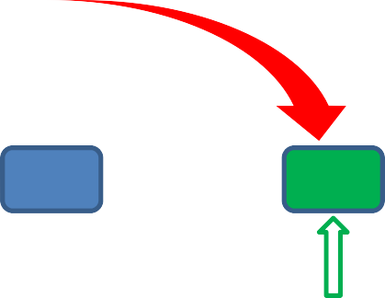




经典问题3—逆序对统计
如N=8，序列为[6,1,5,3,2,4,8,7],分成
[6,1,5,3],[2,4,8,7]左右两段, 递归计算出L_ans=4，
R_ans=1,两部分排好序分别为[1,3,5,6],[2,4,7,8],C_ans的 计算如下：
1
3
5
6
2
4
7
8
1
2
3
4
5
6
7
8
C_ans= 0 +3=3+2=5

Slide 22
经典问题3—逆序对统计—代码
可以直接套用归并排序的模板，在合并过程顺便统计逆序 对数。对于合并程序稍作改变。
void merge(l,m,r)// 合并操作,同时统计逆序对
{
int i = l, j = m+1, k = l; for(; i<=m && j<=r; )
if(a[i] <= a[j]) b[k++] = a[i++]; // 加入左边最小的
else ans += m-i+1,b[k++] = a[j++];
// 插入右半段的时候，逆序对数增加
for(; i<=m; b[k++] = a[i++]); // 加入剩余左半的数 for(; j<=r; b[k++] = a[j++]); // 加入剩余右半的数 for(i=l; i<=r; i++) a[i] = b[i]; // 从暂存数组中赋值
}

Slide 23
经典问题4—最近点对问题
给定平面上n(n>=2)个点,计算最近点对的距离。距离指 欧几里得距离。即点p1(x1,y1)和p2(x2,y2)之间的距离 为。可能有点重合，在这种情况下，它们之间的距离 为0。这一问题可以应用于交通控制等系统中，在空中 或海洋交通控制系统中，需要发现两个距离最近的交 通工具，以便检测出可能发生的相撞事故。

Slide 24
经典问题4—最近点对问题
方法一：暴力枚举
共C(n,2)=n*(n-1)/2个点对，时间复杂度为O(n^2)。

Slide 25
经典问题4—最近点对问题
方法二：考虑用分治
ans表示n个点的最近点对距离,先判重,如有点重合 ans=0。
否则把n个点尽可能均分为左右两部分，ans的值只有 以下3种情况：
1.左边部分的最近点对距离d1
2.右边部分的最近点对距离d2
3.左半部分的点与右半部分点形成的最小距离d3
ans=min(min(d1,d2),d3)
左右两部分的最近点对问题是与原问题结构性质一样 的子问题，可以递归求解出d1,d2
第3部分d3的求解是问题的关键。

Slide 26
经典问题4—最近点对问题
分治法的时间复杂度T(n)=2*T(n/2)+D(n)，其中D(n)表 示计算d3的时间复杂度。
如果d3的计算采用普通枚举法,两两枚举左右两部分的 点对,则D(n)=n*n/4
设n=2^k
T(n)=2*T(n/2)+n*n/4
• =2*(2*T(n/4)+n*n/16)+n*n/4
• =4*T(n/4)+n*n/8+n*n/4
• =8*T(n/8)+n*n/16+n*n/8+n*n/4
• =…=2^k*T(1)+n^2/4+n^2/8+…+n^2/(2^(k+1))
• =(n^2+n)/2=O(n^2)
并没有比暴力枚举快多少。

Slide 27
经典问题4—最近点对问题
如果D(n)=c*n，则T(n)=2*T(n/2)+c*n=O(nlgn)
D(n)=c*n,说明计算d1,d2,d3时不能采用排序。做法如下：
1.前期准备：一开始，把输入的n个点复制到A和B数组中，对A 数组按x坐标单调递增的顺序排序，对B数组按y坐标单调递增的 顺序排序，并建立映射Index[],Index[i]表示B数组第i个点在A数 组的第Index[i]位置,即B[i]与A[Index[i]]是同一个点。接下来进行 判重，如有点重合，则返回答案为0。否则进入第二步开始递 归
2.算法的每一次递归调用的输入都是点集对应的数组A和B,如果 点数n<=3,则直接暴力枚举。如n>3则：

Slide 28
经典问题4—最近点对问题
①划分问题:直接用数组A的中间位置m作为分界点，A数组中m 左侧(含m)的点为左半部分的点，m右侧的点为右半部分的点， 数组A很容易就被划分为A_{L}和A_{R} ，从左到右扫描B中的点,判断 Index[i]与m的大小关系,如Index[i]<=m,则该点属于B_{L}否则属于B_{R}, 同时更新B_{L}和B_{R}对应的Index[]。时间复杂度为O(n)
②递归解决：递归求解出左右两部分的最近点对距离d1,d2,取 较小值d=min(d1,d2)

Slide 29
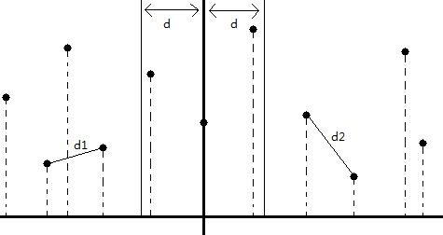
经典问题4—最近点对问题
③合并问题：答案ans=min(d,d3),d3表示左半部分的点到右半部 分点的最短距离，如果存在点对使得d3<d，则点对中的两个点 必定都在距离直线L(分界线)d的单位之内。如图所示，它们必 定处于以直线L为中心、宽度为2d的垂直带形的区域内。
为了找出这样的点对(如果存在的话)，算法需要做如下工作：

Slide 30
经典问题4—最近点对问题
1)建立数组B’,它是把数组B中所有不在宽度为2d的垂直带形区域 内的点去掉后得到的数组,所以B’也是按y坐标顺序排序的。
2)从左到右扫描B’中的每一个点p，尝试找出后面与p距离小于d 的点。下面将会看到，仅需考虑紧随p后面的6个点,并记录下B’ 中所有点对的最小距离d3。
3)如果d3<d则返回d3,否则返回d。
这样一来，合并问题的时间复杂度为O(n),总时间复杂度可以做 到O(nlgn)。

Slide 31
经典问题4—最近点对问题
正确性
枚举宽度为2d的带形区域中的一点p，考虑其后面的点p’
如果dis(p,p’)<d,p’一定落在p点上方2d*d的长方形区域,即p’的横 坐标与p的横坐标相差d,纵坐标也相差不超过d，如下图所示：
d
d
d
p

Slide 32
经典问题4—最近点对问题
正确性
观察属于左半部分的d*d的正方形区域，如该区域内的点全部 属于左半部分，通过横向纵向两条直线把d*d的正方形区域均 分为4个d/2*2/2的小正方形，因为每个小正方形最远的两个点 的距离为对角线即sqrt(2)*d/2<d,出现矛盾,所以每个小正方形内 最多只有一个点,则d*d的正方形区域内最多只有4个点。且一定 出现在正方形的4个顶点上。
同理属于右半区域的最多也只有4个点，所以整个2d*d区域内 最多只有8个点。

Slide 33
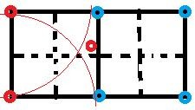
经典问题4—最近点对问题
正确性
再仔细分析，如果有8个点，则一定有两对点是重合的，而算 法一开始就已经排除了重复。
那是不是就一共只有6个点，只需判断后面的5个点呢？
下面如图所示是7个点的情况，所以最多是7个点，只需判断后 面的6个点。

Slide 34
经典问题4—最近点对问题
算法导论中不严谨之处？
算法导论指出：只需考虑p后面的7个点，因为2d*d区 域因为重合点最多有8个点。
问题是：如果有重合点可能就不是2个点重合，可能 是3个，4个甚至更多。
当然：算法导论的做法不影响结果，因为如果更多的 点重合，在递归时就已经算出d=0，后面判断7个点不 影响结果，如果没有点重合，只需判断6个点，那么判 断7个点也不影响正确性。
即使你不清楚上面的性质，但一开始进行了判重，且 在枚举p’时增加了纵坐标相差不超过d的判断，一样可 以在O(nlgn)，因为你无形之中用了上面的性质。

Slide 35
一维分治1：CF429D Tricky Function
给出一个长度为N的序列a。
定义 f (i, j) = (i − j)² + g(i, j)²
求最小的f(i,j)
N ≤ 100000
Time Limit: 2s
∑
j
k = i +1
g (i, j ) =
a
k

Slide 36
一维分治1：CF429D Tricky Function
设Sum[i]表示a[1]+a[2]+…+a[i]
那么g(i,j)=Sum[j]-Sum[i]
f (i, j) =(i − j)² +(Sum[ j]−Sum[i])²
问题变成：求形如( i , Sum[i] )点对间的最小距离。
用最近点对的方法求解。
时间复杂度：O(NlgN)

Slide 37
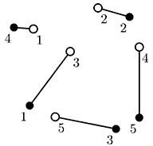
一维分治2：蚂蚁(Ants,NEERC2008,LA4043)
给出n(1<=n<=10000)个白点和n个黑点的坐标(不超过10000的整 数)，要求用n条不相交的线段把它们连接起来，其中每条线段 恰好连接一个白点和一个黑点，每个点恰好连接到一条线段。 如图所示。
输入保证没有两个坐标相同的点，且任意三点不共线。 所有白点和黑点均按照输入顺序编号为1~n

Slide 38
一维分治2：蚂蚁(Ants,NEERC2008,LA4043)
本题可以使用最佳完美匹配解决。这里介绍一种分治的方法。
首先，找出所有的点中纵坐标最小的点(如果纵坐标相同,就取 横坐标小的点)记作X。
那么，对于所有除了它之外的点I，向量 XI 的极角就在[0,π)的范 围内。
将这些点按照极角从小到大排个序。
假设点X为黑点，一定可以找到一个白点Y，连接X和Y把原来的 点分成两部分，这两部分 的黑点和白点数相同，这样就分解出 两个问题性质一样的子问题，递归下去即可。

Slide 39
一维分治2：蚂蚁(Ants,NEERC2008,LA4043)
把黑点看做1，白点看做-1
则剩下的2n-1个点按照极角排序后就是n-1个1和n个-1组成的序列a[]
可以证明：该序列中一定存在位置i，使得a[i]=-1且序列前缀和s[i]=-1。
证明：在坐标系中画出p₁到p_{2n-1}这2n-1个点,点p_{i}横坐标表示位置i,纵坐标表示 前缀和s[p_{i}], 相邻点纵坐标相差1或-1,用线段连接相邻点,线段有“/”与“\” 两种,“/”表示序列当前位置是1,所以纵坐标增加1,“\”表示序列当前位置 是-1，所以纵坐标减少1。因此一定存在某个点p_{x}与p_{x+1}的连线如图，假如不 存在，则所有的点p_{i}就都在x轴上或x轴以上，不可能到达点p_{2n-1}。得证。位 置x+1的点p_{x+1}就是要寻找的白点，因为a[x+1]=-1,且s[x+1]=-1。
连接X与p_{x+1} ,因为s[x]=0,点集{p₁,p₂,…,p_{x} }和{p_{x+2},p_{x+3},…,p_{2n-1}}都满足黑色点数等 于白色点数,可以接下去递归处理。
p₁
1
P_{x}
2n-1
1
-1
^{P}x+
1
^{P}2n-1

Slide 40
一维分治2：蚂蚁(Ants,NEERC2008,LA4043)
另一个分治方法。
直接把点集分成两个不相交子集，两个子集都满足黑色点数等 于白色点数
一样，找出所有的点中纵坐标最小的点(如果纵坐标相同,就取横 坐标小的点)记作X。 那么，对于所有除了它之外的点I，向量 XI 的极角就在[0,π)的范围内。将这些点按照极角从小到大排个
序。
假设X是黑点，排序后如果第1个点是白点，则直接连接，再递 归处理剩下的2N-2个点；如果第1个点是黑点，一样把黑点看做 1，白点看做-1，前缀和s[2n-1]=-1,s[1],相邻前缀和相差1或-1， 从 1(s[1])变成最后的-1(s[2n-1]),则一定存在位置i(1<i<2n-1)满足 s[i]=0,则把原点集分成{p₁,p₂,…p_{i}}和{X,p_{i+1},…,p_{2n-1}}就可以了，再递 归处理两个点集。
上面两个分治法的时间复杂度都是O(n^2*lgn)。

Slide 41
一维分治3 ：UVA 1608 Non-boring sequences
如果一个序列的任意连续子序列至少有一个只出现一次的元素， 则称这个序列是不无聊(Non-boring)的。
给一个长度为N的序列A，现要判断它是否是不无聊的。
1<=N ≤ 200000，0<=元素<=10^9

Slide 42
一维分治3 ：UVA 1608 Non-boring sequences
采用分治的方法。
如果原数组不存在只出现一次的数，则序列是“无聊”的。
否则假设原数组中仅出现一次的数的位置为p,则我们容易知道 包含p的所有区间均是“不无聊”的。我们只需要判断[1,p-1]和 [p+1,n]其相应的子区间即可。
在判断某一个区间内某一个数是否出现一次的时候，我们只需 要判断和他相同且距离其最近的左边和右边的数是否在此区间 内即可，我们可以在O(n)内预处理出L[i]和R[i]。
这样的时间复杂度为O(n^2)。
优化：在区间内寻找该元素的时候从两端向中间寻找，这样的 时间复杂度极限为T(n)=2*T(n/2)+O(n)，即O(nlgn)。

Slide 43
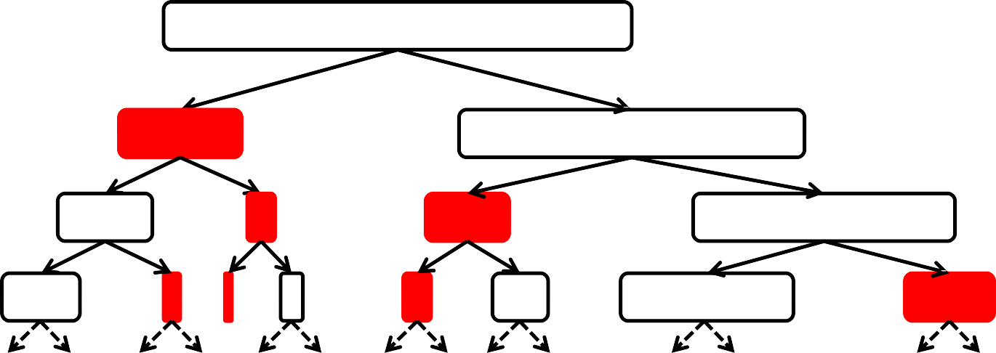
一维分治3 ：UVA 1608 Non-boring sequences
证明如下：
算法时间主要消耗在枚举区间内出现一次的位置p上，从两边枚举，每个区 间枚举次数为分割成的较小那块长度的两倍。
T(n)=max{T(k)+T(n-k)+2*min(k,n-k)}
把上图中红色块的长度累加起来就是总枚举次数。
观察每个红色块，其大小一定小于等于其父亲块大小的1/2。
上图递归树中的块，只要长度>1就要继续递归下去，递归树中叶子节点都是 长度为1的块，考虑每个位置i对总枚举次数产生的影响，即有多少个红色块 包含位置i，从下往上考虑，由于Size(父亲块)>=2*Size(儿子块)，所以包含位 置i的红色块的数量为O(lgn)，所以总时间复杂度为 O(nlgn)。

Slide 44
一维分治4 ：CF549F Yura and Developers
给出一个长度为n的序列a和一个整数k。询问有多少个长度大于
1的区间满足：在去掉最大值后剩下的数之和能被K整除。
1 ≤ n ≤ 300 000, 1 ≤ k ≤ 1 000 000, 1 ≤ ai ≤ 10^9

Slide 45
一维分治4 ：CF549F Yura and Developers
记当前分治区间[L,R]的最大值是a_{m}。显然，这个区间的答案就 是区间[L,m-1]和区间[m+1,R]以及跨过m的答案之和。
设前缀和数组S[i]，那么一个合法的区间[i,j]满足：
( S _{j} − a_{m} ) mod k = 0
^{S} i −1
即 S _{j} + a_{m} (mod k )
^{≡ S} i −1
所以只要维护左边的S_{i-1}+a_{m}就可以了。

Slide 46
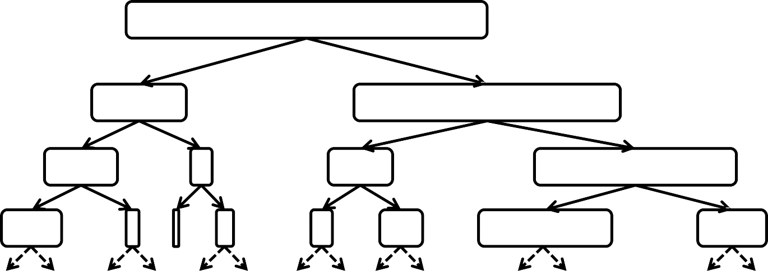
一维分治4 ：CF549F Yura and Developers
递归树示意如下：
每一层时间复杂度为O(n),深度最坏情况下是O(n),所以时间复杂 度最坏情况下为 O(n^2)。

Slide 47
一维分治4 ：CF549F Yura and Developers
可以换个思路。刚才是从区间入手，现在从最大值入手。
枚举每个最大值，然后确定出以它为最大值的区间，能向左和 向右扩展到哪里，这个可以打两个单调队列解决。剩下就是统 计答案了。
首先设s[i]为前缀和，假设最大值为a[m]，区间能向左(右)扩展 到l[m],r[m]。如果一个以a[m]为最大值的区间 [i,j](l[m]≤i≤m,m≤j≤r[m]）能够满足条件，当且仅当满足：(s[j]-s[i- 1]-a[m])%k=0
统计答案：枚举每个a[m],再枚举以a[m]为最大值的区间的左(或 右)边界i，然后就是插入一个形如(l,r,x)的询问，询问有多少个 s[j](j∈[l,r]且s[j]=x)。假设有q个询问，解决的时间复杂度为 O(q*cost+n)。cost表示每次询问的代价。

Slide 48

一维分治4 ：CF549F Yura and Developers
对于询问个数q
如果对于一个m，以a[m]为最大值可以扩展到l[m],r[m]，那么相 当于把区间[l[m],r[m]]切成两部分，然后如果左半部分比右半部 分小，就枚举左边界，否则枚举右边界，那么q是nlogn的。
配合下图,与例1.7 UVA 1608 Non-boring sequences是一样的原理。

Slide 49
一维分治4 ：CF549F Yura and Developers
对于询问代价cost
询问有多少个s[j](j∈[l,r]且s[j]=x)，直接枚举太慢不可取。
可以把原数组a[i]%k后的值进行排序，并记录每个数的左右界。这样 每个询问就可以用二分在O(lgn)内完成。
总时间复杂度为O(n*lgn*lgn) 。用可持久化线段树同样可以做到。
更好的方法：
对于询问(l,r,x)来说，询问的答案为f[r][x]-f[l-1][x],f[r][x]表示s[1],s[2]到
s[r]中等于x的个数，维护f很低效。
可以这样做：处理所有询问,每个询问(l,r,x)插入2条记录,一条插入记录
(x,-1)到结点l-1的询问链表中,再插入(x,1)到结点r的询问链表中。
记录 cnt[x]表示前缀和为x的出现次数,从小到大枚举位置i,更新 cnt[s[i]]++,扫描结点i的询问链表,对于其中的每一个记录(value,sign)更 新答案ans+=cnt[value]*sign
均摊下来cost为O(e)。总时间复杂度为O(nlgn)。

Slide 50


一维分治4 ：CF549F Yura and Developers
举例：N=4,序列为{4,3,2,5},K=3
i | -1 | 0 | 1 | 2 | 3 | 4
A[i] | 0 | 0 | 4 | 3 | 2 | 5
L[i] | 0 | 0 | 1 | 2 | 3 | 1
R[i] | 0 | 0 | 3 | 3 | 3 | 4
A[i]%K | 0 | 0 | 1 | 0 | 2 | 2
S[i]%K | 0 | 0 | 1 | 1 | 0 | 2
-1 | (0,-1)
0
1 | (1,-1)
2 | (1,-1) | (0,1)
3 | (1,1) | (1,1)
4
枚举a[1],以a[1]为最大值的区间为[1,3],左部分小,枚举左边界L=1,右边界的区间是
[2,3],增加一个询问(2,3,1),向结点1插入记录(1,-1),向结点3插入记录(1,1)
枚举a[2],以a[2]为最大值的区间为[2,3],左部分小,枚举左边界L=2,右边界的区间只 能取[3,3],增加一个询问(3,3,1),向结点2插入记录(1,-1),向结点3插入记录(1,1)
枚举a[3],以a[3]为最大值的区间为[3,3],不需要考虑
枚举a[4],以a[4]为最大值的区间为[1,4],右部分小，枚举右边界R=4,左边界区间为
[1,3],增加询问(0,2,0)，向结点-1插入记录(0,-1),向结点2插入记录(0,1)

Slide 51
一维分治4 ：CF549F Yura and Developers
举例：N=4,序列为{4,3,2,5},K=3
i | -1 | 0 | 1 | 2 | 3 | 4
A[i] | 0 | 0 | 4 | 3 | 2 | 5
L[i] | 0 | 0 | 1 | 2 | 3 | 1
R[i] | 0 | 0 | 3 | 3 | 3 | 4
A[i]%K | 0 | 0 | 1 | 0 | 2 | 2
S[i]%K | 0 | 0 | 1 | 1 | 0 | 2
-1 | (0,-1)
0
1 | (1,-1)
2 | (1,-1) | (0,1)
3 | (1,1) | (1,1)
4
一开始cnt[0]=cnt[1]=cnt[2]=0,ans=0
i=-1,cnt[]={1,0,0},枚举结点-1的询问链表,更新ans=-1
i=0,cnt[]={2,0,0},结点0后没有询问链表,ans保持不变
i=1,cnt[]={2,1,0},枚举结点1的询问链表,ans=ans+cnt[1]*-1=-2
i=2,cnt[]={2,2,0},枚举结点2的询问链表,ans=ans+cnt[1]*-1+cnt[0]*1=-2
i=3,cnt[]={3,2,0},枚举结点3的询问链表,ans=ans+cnt[1]*1+cnt[1]*1=2
i=4,cnt[]={3,2,1},结点4后没有询问链表,ans保持不变
Ans=2,对应的两个区间是[4,3]和[4,3,2,5]。

Slide 52
一维分治5：计蒜之道 百度地图的实时路况
给一个有N(4<=N<=300)个点的无向图。定义d(x,y,z)为从x号点出 发，严格不经过y号点，最终到达z号点的最短路径长度。如果 这样的路径不存在，d(x,y,z)的值为-1.
^{求P =} ∑1≤ x, y, z≤n, x≠ y, y ≠ z ^{d (x, y, z)}
•

Slide 53
一维分治5：计蒜之道 百度地图的实时路况
这题类似Floyd，但是是求不经过某个点的时候，所有点之间两 两的最短路。
可以枚举不经过的点然后Floyd，时间复杂度为O(n^4)。
但是考虑到每个不经过的点的时候，其实有很多的两点之间的 距离并不会改变，有重复计算。
分治：对于一个分治区间[l,r]，我们会处理出一个最短路矩阵， 表示不以[l,r]区间的点作为中转点的最短路。那么从[l,r]递归到 [l,mid]只需要枚举[mid+1,r]的点作为k(中转点)在原矩阵的基础上 跑Floyd，就能计算出[l,mid]对应的矩阵，[mid+1,r]也是同理在 [l,r]最短路矩阵的基础上把[l,mid]中的点添加到允许经过的点中 就可以计算出[mid+1,r]对应的矩阵。
最后分治区间长度为1的时候，就是不以对应点为中转点的最短 路矩阵了。时间复杂度是O(n^3*lg n)。

Slide 54
二维分治1：CF480E Parking Lot
给出一个n×m(n,m<=2000)的网格图，有的位置上有障碍物。给 出k(k<=2000)个操作，每次将一个格子变为障碍物，再询问没有 障碍物的最大子正方形。
Time Limit: 3s

Slide 55
二维分治1：CF480E Parking Lot
定义f[i][j]表示以第i行第j列为右下角的最大子正方形的边长。
对于每次操作，利用动态规划f[i][j]=min{f[i-1][j-1],f[i-1][j],f[i][j-1]}+1
时间复杂度为O(nmk)，超时。
可以用分治
定义f[L][R]表示原网格图第L行到第R行k次操作后的最大子正方形大小。
将矩阵尽可能分成上下相等的两部分。设中间一行为mid。
那么f[L][R]就是以下3部分的最大值。
①f[L,mid]
②f [mid+1,R]
③穿过mid这一行的最大子正方形
前两个可以分治递归求解。

Slide 56
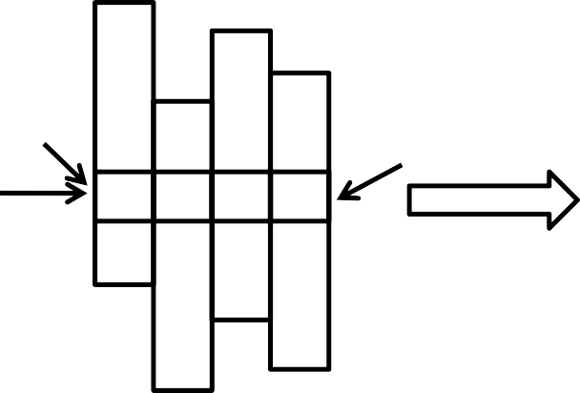
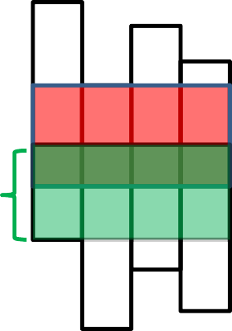
二维分治1：CF480E Parking Lot
对于跨过中间mid一行的正方形：
每个格点维护up[i][j]和down[i][j]，up[i][j]表示从位置(i,j)开始向上有多少个连续的无障 碍的位置,down[i][j]表示从位置(i,j)开始向下有多少个连续的无障碍的位置，初始的up 和down可以用递推在O(nm)内完成。
按顺序处理每个操作，对于每个在当前分治范围内的操作(x,y)，只会影响第y列的up 和down的值，在O(n)内更新这些值。
跨过中线的最大正方形，一定包含第mid行，考虑该正方形左边界为列号i,右边界为 列号j。
先枚举左边界i,再枚举右边界j,则包含第x行第i列到第j列的矩形的宽度w=j-i+1,高度 h=min_up+min_down-1,该情况下的最大子正方形的边长为min(w,h),其中 min_up=min{up[mid][i],up[mid][i+1],…,up[mid][j]},min_down{down[mid][i],down[mid][i+ 1],…,down[mid][j]}
第i列 第mid行
第j列
min_up
min_down

Slide 57
二维分治1：CF480E Parking Lot
min_up min_down
min_up和min_down的计算可以通过维护两个单调递增的队列来实现，因为是计算区 间最小值，当后面出现更小的值时可以删除前面比该值大的元素， min_up和 min_down的值分别在队列的第1个位置。
容易知道,宽度w在递增,高度h非递增，所以当h<w时停止枚举右边界j。此时j-i就是以i 为左边界的最大子正方形的边长大小。
左边界i向右枚举过程中，最大的合法右边界j也是非递减的。
每次递归返回的是k次操作后的子正方形大小，可能只有其中一部分操作在当前递归 区间内，对于不在区间的操作直接赋为最靠近的前面一个操作后的答案，比如第x操 作后的答案为value，下一次操作是y,则第x+1,x+2,…,y-1操作后的答案直接赋为value即 可。
所以对于每次操作,计算跨过中间mid一行的正方形的大小可以在O(m)内完成,分治过 程中对于每个操作最多有lgn的分治区间包含它。所以总时间复杂度为O((m+n)*k*lgn)。

Slide 58
二维分治1：CF480E Parking Lot
更好的方法：
离线处理，先把最后的答案用动态规划在O(n*m)完成。
从后往前做，每次相当于把一个障碍物变成非障碍物，答案肯 定非递减。
对于操作(x,y)，在O(n)内更新第y列的up和down的值。
如果答案增大，一定跟第x行有关系，所以我们就处理包含第x 行的答案，处理方法跟前面计算跨过中线的答案一样，处理每 个操作的时间复杂度为O(m)。
总时间复杂度是O(n*m+m*k)。

Slide 59
二维分治2：CF364E Empty Rectangle
给出一个n*m(1<=n,m ≤ 2500)的01网格,求有多少矩形中恰好包 含k(0<=k<=6)个1。
Time Limit: 12s

Slide 60
二维分治2：CF364E Empty Rectangle
方法一：
初始化s[i][j]表示以(1,1)为左上角(i,j)为右下角的矩形中的元素之 和
递推O(nm)内解决：s[i][j]=s[i][j-1]+s[i-1][j]-s[i-1][j-1]+a[i][j]
枚举左上角(x1,y1)和右下角(x2,y2)判断s[x2][y2]-s[x1-1][y2]- s[x2][y1-1]+s[x1-1][y1-1]是否等于k。
时间复杂度为(n^2*m^2)。超时。
方法二：
枚举左边界L，右边界R，下边界B，上边界是可以用二分计算出 来。
时间复杂度为O(n*m^2*lgn)。

Slide 61
二维分治2：CF364E Empty Rectangle
方法三：分治法
像例1.10那样定义f[L][R]表示原矩阵第L行到第R行1的个数等于k 的子矩阵的数量。
将矩阵尽可能均分成两部分。设中间一行为mid。
那么f[L][R]就是以下3部分的最大值。
①f[L,mid]
②f [mid+1,R]
③穿过mid这一行格点满足要求的子矩阵的数量，注意该矩阵必 须包含第mid行和第mid+1行。
前两个可以分治递归求解。

Slide 62
二维分治2：CF364E Empty Rectangle
计算穿过第mid这一行的数量，可以枚举左边界i，再枚举右边界j
定义up[x]表示以i为左边界、j为右边界、mid为下边界的1的个数不超过x的最 大矩形的上边界，则1的个数等于x的红色矩形有up[x-1] -up[x]个。同理定义 down[x]表示以i为左边界、j为右边界、mid+1为上边界的1的个数不超过x的 最大矩形的下边界，则1的个数等于x的绿色矩形有down[x]-down[x-1]个。
随着j的右移,up[x]是单调增的,down[x]是单调减的
统计答案：枚举x,ans+=(up[x-1]-up[x])*(down[k-x]-down[k-x-1]),具体实现要注 意其他细节。
合并这一步操作时间复杂度为O(m*m*k)
T(n)=2*T(n/2)+m*m*k
T(n)=O(n*m*m*k)(注意与上题的区别！！)
i j
mid

Slide 63
二维分治2：CF364E Empty Rectangle
T(n)=2*T(n/2)+m*m*k
=2*(2*T(n/4)+m*m*k)+m*m*k
=4*T(n/4)+2*m*m*k+m*m*k
=…
≈2*n*m*m*k=O(n*m*m*k)
n
m*m*k
n/ 2
n/2
2*m*m*k
lgn n/4 n/4 n/4 n/4
4*m*m*k
1 1 1 1 1 11 1
n*m*m*k

Slide 64
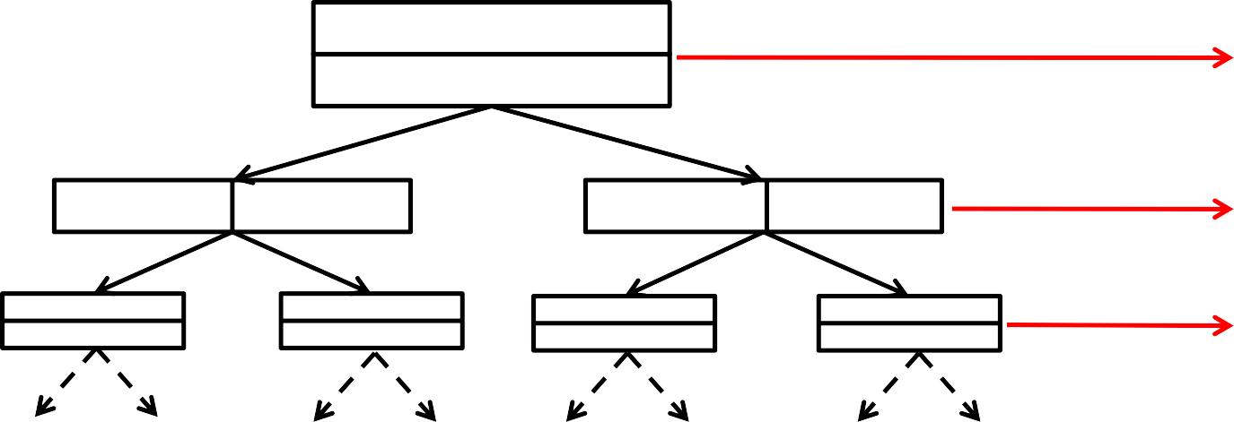
二维分治2：CF364E Empty Rectangle
采用二维分治,横向划分和纵向划分相结合
递归树示意图如下：
m*m*k
n*n*k/2 m*m*k
n*n*k/2
总时间复杂度为O(k*(m*m*logn+n*n*logm))
也可以每次分成4块分治下去，时间复杂度一样。

Slide 65
点分治1：Poj1741 树中点对统计
给定一棵N(1<=N<=10000)个结点的带权树，定义为dis(u,v)为u,v 两点间的最短路径长度，路径的长度定义为路径上所有边的权 和。 再给定一个K(1<=K<=10^9)，如果对于不同的两个结点a,b， 满 足dis(a,b)<=K，则称(a,b)为合法点对。求合法点对个数。

Slide 66
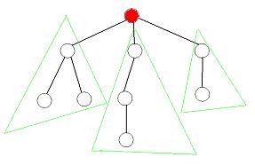
点分治1：Poj1741 树中点对统计
方法一：
以每一个点为起点出发做DFS，统计出任意点对的最短路径长度， 时间复杂度高达O(N^2)
方法二：
一条路径要么过根结点，要么在根结点的某一个子树中，可以 用分治算法。
路径在子树中的情况递归处理即可，下面分析经过根结点的情 况。

Slide 67
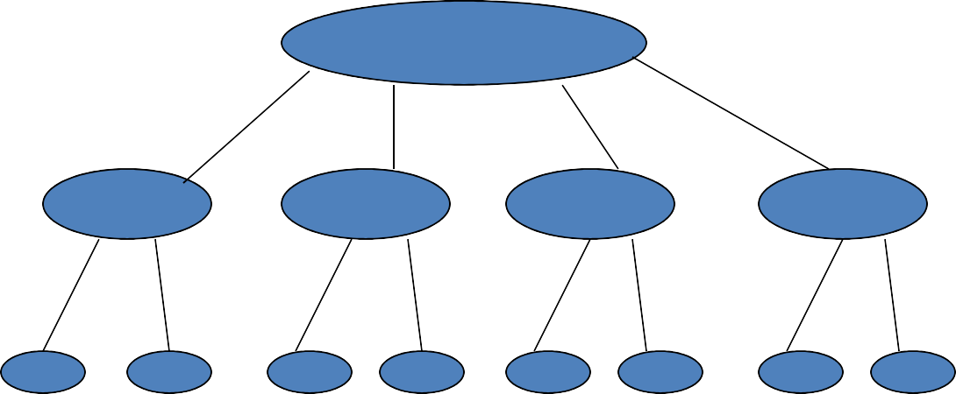
点分治1：Poj1741 树中点对统计
定义Depth(i)表示点i到根结点的路径长度，Belong(i)=X ( X 为根结点的某个儿 子，且结点i在以X为根的子树内)。那么我们要统计的就是：
满足Depth(i)+Depth(j)<=K且Belong(i)≠Belong(j)的(i,j)个数
=满足Depth(i)+Depth(j)<=K的(i, j)个数–
满足Depth(i)+Depth(j)<=K且Belong(i)=Belong(j)的(i, j)个数
这两个部分都是要求满足Ai+Aj<=k的(i,j)的对数。可以将A排序后利用单调性 我们很容易得出一个O(N)的算法，所以我们可以用O(NlogN)的时间来解决这 个问题。
综上，此题使用分治算法的时间复杂度为 O(N*logN*递归深度) 。

Slide 68
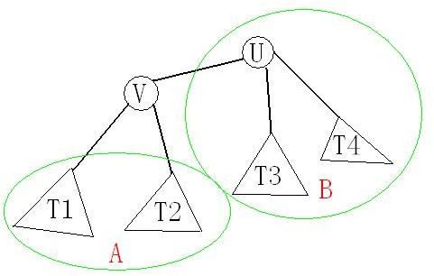
点分治1：Poj1741 树中点对统计
递归深度取决于选择的根结点。
最佳选择是选一个点作为根结点，使得其结点最多的子树的结点数最小，也 被称为“树的重心”，可以用树形DP在O(N)内求出。
定理：树的重心分出的子树的结点个数均不大于N/2。
证明：假设U是树的重心，它与V1,V2,…,Vk相邻，记Size(X)表示 以X为根的子 树的结点个数。记V为V1,V2,…,Vk中Size值最大的点。 采取反证法，假设 Size(V)>N/2，那么我们考虑如果选取V作为根结点的情况，记Size’(X)表示此 时以X为根的子树的结点个数。 如下图，对于A部分，显然Size’(Ti)<Size(V),对 于B部分Size’(U)=N-Size(V)<N/2<Size(V)，这与“U是树的重心”矛盾。

Slide 69

点分治1：Poj1741 树中点对统计
每次递归选择子树的重心做为树根，max_i表示第i层的子树结 点最多的结点数，有max_1<=N,max_2<=N/2,max_i<=N/(2^(i-1))， 递归深度为O(logN)。
总时间复杂度为O(N*logN*logN)。
max_1<=N max_2<=N/2
O(logN)
max_3<=N/4

Slide 70
点分治1：Poj1741 树中点对统计—代码
void solve(int u) //计算以u为根的子树中dis(a,b)<=K的点对数。
{
int G = calcG(u);//寻找树的重心G vis[G] = true;
ans += calc(G, 0);//统计满足Depth(i)+Depth(j)<=K的(i, j)个数
for (int e = adj[G]; e; e = nxt[e])
if (!vis[go[e]]) ans -= calc(go[e], len[e]);
//统计满足Depth(i)+Depth(j)<=K且Belong(i)=Belong(j)的(i, j)个数 for (int e = adj[G]; e; e = nxt[e])
if (!vis[go[e]]) solve(go[e]);//递归处理G的子树
}

Slide 71
点分治1：Poj1741 树中点对统计—代码
long long calc(int sv, int L){ //计算以sv为根的子树中到根sv的距离<=K-L的结点数。 static int qn, que[N], d[N];
int u, v, e, d_n = 0;
que[qn = 1] = sv, dis[sv] = L, fa[sv] = 0; for (int ql = 1; ql <= qn; ++ql) {
d[d_n++] = dis[u = que[ql]]; for (e = adj[u]; e; e = nxt[e]) {
if (vis[v = go[e]] || v == fa[u]) continue;fa[v] = u, dis[v] = dis[u] + len[e], que[++qn] = v;
}
}//宽搜
long long cnt = 0; std::sort(d, d + d_n); int l = 0, r = d_n - 1;
while (l < r) { if (d[l] + d[r] <= K) cnt += r - l++; else –r; }//使用双指针利用单调性统计答案。 return cnt;
}

Slide 72
点分治1：Poj1741 树中点对统计
也可以把前面已经完成的子树中的距离加入到平衡树，下一个子树中每计算出一个 距离就到平衡树中统计答案，一个子树中全部处理完再加入到平衡树中。
常数更小的写法：
增加B[],B[x]记录x在root的哪个子结点的子树中，B[root]=root
计算经过根结点路径点对：“满足Depth(i)+Depth(j)<=K的(i, j)个数”–
“满足Depth(i)+Depth(j)<=K且Belong(i)=Belong(j)的(i, j)个数”时，可以不用多次调用
clac()。直接把树中的点都取出来放进数组中，按照D[x]递增排序。
还是用两个指针 i, j ,i从左开始枚举，表示路径到root距离较小的端点，j从后向前开始 扫描数组，可以计算出满足D[x]+D[y]<=k的合法点对(x,y)的个数，其中x、y分别是i、j 指向的节点编号。
计算方法如下：
设F[i]表示在左、右指针中间满足B[x]=i的点x的个数，先初始化F[]，枚举过程中i向右 加1前先执行F[B[node[i]]]--，j减1前线执行F[B[node[j]]]-- 。
设当前左指针指向点x，则 j-i-F[B[x]] 就是要求的答案。
排序是O(NlogN)的，扫描是O(N)的。总时间复杂度还是O(N*logN*logN)，但常数减小。

Slide 73
点分治2： CF293E Close Vertices
给一棵N个顶点的树，求有多少条路径的边数不超过L，且边权 和小于等于W。
1 ≤ N ≤ 10⁵ 1 ≤ L ≤ N 0 ≤ W ≤ 10⁹
Time Limit: 3s

Slide 74
点分治2： CF293E Close Vertices
用树分治，比上题多边数限制。做法与上一题类似：
把路径分成两类：
①在根的子结点为根的子树中，递归处理即可；
②路径经过根结点
②的处理方法跟上题代码中一样，等于calc(root,0)-
∑calc(son_i,edge(root,son_i))
计算calc()时,一样按照到根结点root的距离从小到大排序，从右 往左一个端点i，另外一个端点j从小到大递增，j每次向右移， 就把新加入的结点node[j]对应的num[node[j]](到根结点的边数) 添加到树状数组中，再统计数状数组中<=W-num[node[i]]的个 数即可。
总时间复杂度是O(N*logN*logN)。

Slide 75
点分治3：WC2010重建计划
给出一棵N个节点带权树。
求边数在[L,R]之间的所有路径中，最大的权值平均值。
N ≤ 100000

Slide 76
点分治3：WC2010重建计划
二分答案mid，将图中所有边减mid，问题转换为判断是否存在边数为x的路 径，路径边权和>=0，L<=x<=R。
对于递归执行的每棵树，先找出重心，从重心剖开树以后，得到若干棵子树
顺序处理每棵子树，对于一棵子树，Bfs得其所有路径边数及边权和(起点从 重心出发，终点在该子树内)，由于是Bfs，所以路径长度是从小到大
并维护mx[i]表示起点从重心出发，终点在子树内，长度为i的路径边权和最值， 当前正在处理的子树中的信息先不添加到mx[]中，处理完再把这些信息更新 到mx[]中
Bfs处理子树中路径i，路径i的长度为x，则需要维护mx中长度在区间[L-x,R-x]
内的最大值，该区间是向左平移的，可以维护单调递减队列。
时间复杂度为O(N*logN*logN)。

